Slide 1

区块链技术 在文化领域内的应用分析
刘诗明
曼塔科技创始人 CEO
法国计算机硕士，共享经济学博士在读
2018年4月18日 16 : 25
北京 - 国贸

Slide 2

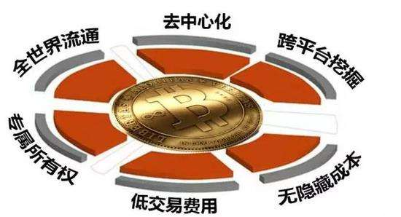
什么是区块链 ?
区块链（blockchain）
比特币（bitcoin）
Notes:
区块链（blockchain）是眼下的大热门，新闻媒体大量报道，宣称它将创造未来。
区块链到底是什么，有何特别之处 ?
一句话，它是一种特殊的分布式数据库。
什么是区块链
区块链就是一种去中心化的分布式账本数据库。去中心化，即与传统中心化的方式不同，这里是没有中心，或者说人人都是中心；
分布式账本数据库，意味着记载方式不只是将账本数据存储在每个节点，而且每个节点会同步共享复制整个账本的数据。同时，区块链还具有去中介化、信息透明等特点。
我们举个例子说明一下，比如我们平时的网购，下单后我们的钱都打到第三方支付机构这个中介平台，等卖方发货、买方确认收货后，再由买方通知支付机构将钱打到卖方账户。
区块链是比特币的底层技术和基础架构，本质上是一个去中心化的数据库。
区块链由一个个区块（block）组成。区块很像数据库的记录，每次写入数据，就是创建一个区块。
什么是比特币
说到区块链我们就不得不提比特币
首先，没有比特币，就没有区块链技术，是比特币把区块链推到时代面前。
比特币（Bitcoin，缩写BTC）是一种总量恒定2100万的数字货币，和互联网一样具有去中心化、全球化、匿名性等特性。向地球另一端转账比特币，就像发送电子邮件一样简单，低成本，无任何限制。比特币因此被用于跨境贸易、支付、汇款等领域。
比特币由于广阔的前景和巨大的遐想空间，自2009年诞生后价格持续上涨，2011年币价达到1美元，2013年最高达到1200美元，超过1盎司黄金价格，2017年最高达到2000美元，有“数字黄金”的美称（目前币价约8000美元）。

Slide 3
区块链 - 技术特点
区块链的最大特点?
分布式去中心化
机器信任系统
不可篡改和加密安全性
Notes:
区块链没有管理员，它是彻底无中心的
（1）分布式去中心化：区块链中每个节点和矿工都必须遵循同一记账交易规则，而这个规则是基于密码算法而不是信用，同时每笔交易需要网络内其他用户的批准，所以不需要一套第三方中介结构或信任机构背书。
在传统的中心化网络中，对一个中心节点（比如说，支付中介第三方）实行有效攻击即可 破坏整个系统，而在一个去中心化的，比如说区块链网络中，攻击单独一个节点是无法控制或破坏整个网络的，掌握网内50%的节点只是获得控制权的开始而已。
（2） 无须信任系统：区块链网络中，通过算法的自我约束，任何恶意欺骗系统的行为都会 遭到其他节点的排斥和抑制，因此，区块链系统不依赖中央权威机构支撑和信用背书。
传统的信用背书网络系统中，参与人需要对于中央机构足够信任，随着参与网络人数增加，系统的安全性下降。和传统情况相反，区块链网络中，参与人不需要对任何人 信任，但随着参与节点增加，系统的安全性反而增加，同时数据内容可以做到完全公 开。
（3）不可篡改和加密安全性：区块链采取单向哈希算法，同时每个新产生的区块严格按照时间线形顺序推进，时间的不可逆性导致任何试图入侵篡改区块链内数据 信息的行为都很容易被追溯，导致被其他节点的排斥，从而可以限制相关不法行为。

Slide 4
区块链 – 价值
机器信任
“怎么证明我妈是我妈”- 这其实是一个直接用区块链就能解决的问题
出生证、房产证、婚姻证
人是善变的，而机器是不会撒谎的，区块链有望带领我们从个人信任、制度信任进入到机器信任的时代。
区块链技术则用代码构建了一个最低成本的信任方式 —— 机器信任
价值传递
人类正处于一场从物理世界向虚拟世界迁徙的历史性运动中，所以人类的财富也将渐渐往互联网转移，这已经是既成事实
传统的互联网不是为传递价值而生，互联网上信息的传输，本质是信息的拷贝
区块链是第一个能够实现价值传递的网络
智能合约
概念于1994年由Nick Szabo首次提出
执行合约条款的计算机交易协议
Notes:
机器信任：
过去网络上流行“怎么证明我妈是我妈”的新闻，这其实是一个直接用区块链就能解决的问题。
过去，我们的出生证、房产证、婚姻证等，需要一个中心的节点比如政府备书，大家才能承认。但一旦跨国，你就会遇到无穷的麻烦，跨国以后合同和证书可能就失效了，因为缺少全球性的中心节点。
区块链技术不可篡改的特性从根本上改变了中心化的信用创建方式，通过数学原理而非中心化信用机构来低成本地建立信用。我们的出生证、房产证、婚姻证都可以在区块链上公证，变成全球都信任的东西，当然也可以轻松证明 “我妈是我妈”。 人是善变的，而机器是不会撒谎的，区块链有望带领我们从个人信任、制度信任进入到机器信任的时代。
机器信任其实是无须信任的信任。人类历史将第一次可以接近零成本建立地球上前所未有的大型合作网络，这必将是一场伟大的群众运动。
价值传递：
人类正处于一场从物理世界向虚拟世界迁徙的历史性运动中，而不能否认一个事实，人类的财富也将渐渐往互联网转移，这已经是既成事实。
传统的互联网不是为传递价值而生，互联网上信息的传输，本质是信息的拷贝。而现实中的货币流通要依靠中心化的组织做背书来维护运行，比如微信支付、支付宝、银联等。但现在有哪家公司能活1000年以上的吗？所以，依靠中心化的方式实现价值传递，弊病很多。
而区块链是第一个能够实现价值传递的网络，区块链技术有望带领人类从信息互联网过渡到了价值互联网的伟大时代。
智能合约：
区块链的智能合约是条款以计算机语言而非法律语言记录的智能合同。
智能合约让我们可以与真实世界的资产进行交互。当一个预先编好的条件被触发时，智能合约执行相应的合同条款。
以太坊在其区块链上实施了一种近乎图灵完备的语言，这是一个突出的智能合约框架。
智能合约的潜在好处很多，比如较低的签约成本、执行成本和合规成本等，是低成本的契约实现方式，尤其适用于大量的日常交易，所以需要昂贵的法务或者公证参与的纸质合同和契约，都能用电子化的智能合约来实现。
人类文明已经从“身份社会”进化到了“契约社会”，而在区块链有望带领人类从契约社会过渡到智能合约的社会。

Slide 5

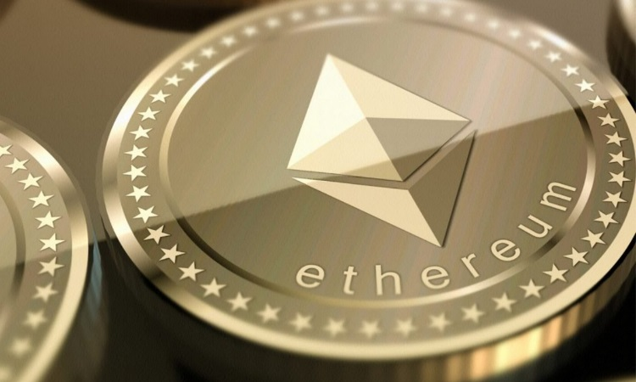
区块链（ 2.0 ） – 以太坊
2013年末，以太坊创始人程序员Vitalik Buterin发布了以太坊初版白皮书
一个开源的有智能合约功能的公共区块链平台
2016年初，以太坊的技术得到市场认可，以太币价格开始暴涨
企业软件公司也正测试用以太坊作为各种用途。开始使用这项技术的知名公司包括微软、IBM、摩根大通等
Notes:
简单地说，智能合约就是传统合约的数字化版本。它们是在区块链数据库上运行的计算机程序，可以在满足其源代码中写入的条件时自行执行。智能合约一旦编写好就可以被用户信赖，合约条款不能被改变，因此合约是不可更改的。

Slide 6

历史与趋势 - 区块链发展的六个阶段
产业成熟阶段
产业落地阶段
进入主流阶段
市场酝酿阶段
极客小众阶段
2010年2月6日诞生了第一个比特币交易所
技术实验阶段
化名中本聪的比特币创始人，2008年10月31日发布了《比特币白皮书》
2007-2009
2010-2012
2013-2015
2016-2018
2019-2021
2022-2025
Notes:
区块链是由一系列技术实现的全新去中心化经济组织模式，2009年诞生于比特币系统的构建，2017年成为全球经济热点，但区块链的成功应用寥寥，这个新兴产业还远未成熟。为方便理解区块链的历史与趋势，可将其发展划分为六个阶段。
1. 技术实验阶段（2007—2009）。化名中本聪的比特币创始人从2007年开始探索用一系列技术创造一种新的货币——比特币，2008年10月31日发布了《比特币白皮书》，2009年1月3日比特币系统开始运行。支撑比特币体系的主要技术包括哈希函数、分布式账本、区块链、非对称加密、工作量证明，这些技术构成了区块链的最初版本。
2. 极客小众阶段（2010-2012）。2010年2月6日诞生了第一个比特币交易所，5月22日有人用10000个比特币购买了2个披萨。2010年7月17日著名比特币交易所Mt.gox成立，这标志着比特币真正进入了市场。仅仅4年后，这些技术宅中的一些人成了亿万富翁和区块链传奇。
3. 市场酝酿阶段（2013-2015）。2013年初比特币价格达到13美元，到年底比特币达到1242美元新高！
4. 进入主流阶段（2016-2018）。以2016年6月23日英国脱欧，2016年9月朝鲜第五次核试验，2016年11月9日特朗普当选等事件为标志，世界主流经济不确定性增强，具有避险功能从而与主流经济呈现替代关系的比特币开始复苏，市场需求增大，交易规模快速扩张，开启了2016-2017牛市。尽管中国市场受到政策的严厉遏制，但韩国、日本、拉美等市场快速升温，比特币价格从2016年初的400美元最高飙升至2017年底的20000美元，翻了50倍。
5. 产业落地阶段（约2019-2021）。在市场狂乱之后，2018年的虚拟货币和区块链会在市场、监管、认知等各方面进行调整，回归理性。2019年这些项目将会初步落地，但仍需要几年时间接受市场的检验，这就是一个快速试错过程，企业产品的更迭和产业内企业的更迭都会比较快。到2021年，在区块链适宜的主要行业领域应该会有一些企业稳步发展起来。加密货币也会得到较广泛应用。
6. 产业成熟阶段（约2022-2025）。各种区块链项目落地见效之后，会进入激烈而快速的市场竞争和产业整合阶段，三五年内形成一些行业龙头，完成市场划分，区块链产业格局基本形成，相关法律法规基本健全，区块链对社会经济各领域的推动作用快速显现，这也和我们国家的2025工业制造计划吻合， 我相信区块链会在工业制造领域贡献自己的力量。。
区块链的这六个发展阶段还可以再简化一下，前两个阶段可以看做技术试验阶段，中间两个阶段是主流认知阶段，后两个阶段是产业实现阶段。区块链对全球经济的巨大价值已经被充分认识到了，对于全球社会政治生态改善的价值也在逐步显现，这是一个值得各国大力投入、抢占先机的社会经济新动力。

Slide 7
区块链 – 技术名词
钱包(Wallet)
挖矿(Mining)
比特币(Bitcoin)
以太坊(Ethereum)
智能合约(Smart Contract)
地址(Address)
1NVL791XZCEWGxY7co6zgP5EkB1jf2dv9m
共识机制
工作量证明（Proof of Work，PoW）
权益证明（Proof of stake，POS）
代币(Token)
51%攻击
哈希值(Hash)
去中心化自治组织DAO（Decentralized Autonomous Organization）
Dapp(去中心化应用)
公有链/联盟链/私有链
Notes:
Dapp(去中心化应用)
Dapp（去中心化应用程序）是一种开源的应用程序，自动运行，将其数据存储在区块链上，以密码令牌的形式激励，并以显示有价值证明的协议进行操作。
DAO（去中心化自治组织）
去中心化自治组织可以被认为是在没有任何人为干预的情况下运行的公司，并将一切形式的控制交给一套不可破坏的业务规则。
Proof of Work（工作证明）
POW（Proof of Work，工作证明）是指获得多少货币，取决于你挖矿贡献的工作量，电脑性能越好，分给你的矿就会越多。
Proof of Stake（股权证明）
POS（Proof of Stake，股权证明）根据你持有货币的量和时间进行利息分配的制度，在POS模式下，你的“挖矿”收益正比于你的币龄，而与电脑的计算性能无关。
SHA-256
SHA-256是比特币一些列数字货币使用的加密算法。 然而，它使用了大量的计算能力和处理时间，迫使矿工组建采矿池以获取收益
智能合约 智能合约类似于数据库中的trigger（触发器），即特定事件出现的时候，自动执行的代码块。通俗地讲，它使得“货币自己流动交易”。比如说：公司的员工向某慈善组织捐一定数目的钱，公司会自动捐同样数额的钱。

Slide 8
区块链定位
当前大热的新技术就好比人体系统一样
区块链颠覆世界?
Notes:
当前大热的新技术就好比人体系统一样。
大数据时最重要的血液
云计算是一个巨大的引擎，扮演心脏的角色， 提供大量的计算能力
人工智能就是大脑， 对数据进行分析和挖掘
物联网就是各个器官，通过大量的传感器收集数据
而区块链则是神经系统， 将以上几部分有机和谐的链接起来，而其有机和谐的根本源自于其共识的特性。
以往，这些技术都是相对独立的，并没有完全的融合。因此，它们都需要有一个协作的平台，能够达成一个共识。通过建立区块链基础设施技术体系， 就能够把这些技术完全融合在一起，实现最大的潜能。
就像当年每个行业都在追赶“互联网+”的热潮一般，2018年的风口变成了“区块链”。这股风，在文娱圈刮得更甚。从游戏到版权交易，甚至那些看似与区块链毫无关系的明星、网红，如今都试图与这个火热的概念沾上关系。
有人说 区块链技术被认为是继蒸汽机、电力、互联网之后，下一代颠覆性的核心技术。
如果说蒸汽机释放了人们的生产力，电力解决了人们基本的生活需求，互联网彻底改变了信息传递的方式，那么区块链作为构造信任的机器，将可能彻底改变整个人类社会价值传递的方式。

Slide 9
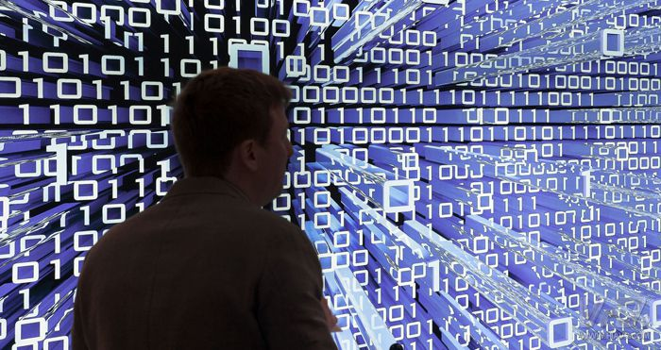
区块链场景与数字经济
区块链的应用场景
区块链作为无人管理的分布式数据库
但是，为了保证数据的可靠性，区块链也有自己的代价。
一是效率
二是能耗
因此，区块链的适用场景，其实是有条件的。
不存在所有成员都信任的管理当局
写入的数据不要求实时使用
挖矿的收益能够弥补本身的成本
如果无法满足上述的条件，那么传统的数据库是更好的解决方案。
区块链解决了数字经济时代的两大问题：
一是流向可见
二是近乎零信任成本
Notes:
区块链的应用场景
区块链作为无人管理的分布式数据库，从2009年开始已经运行了9年，没有出现大的问题。这证明它是可行的。
但是，为了保证数据的可靠性，区块链也有自己的代价。
一是效率，拿比特币来讲数据写入区块链，最少要等待十分钟，所有节点都同步数据，则需要更多的时间；
二是能耗，区块的生成需要矿工进行无数无意义的计算，这是非常耗费能源的。
因此，区块链的适用场景，其实也是有条件的。
不存在所有成员都信任的管理当局
写入的数据不要求实时使用
挖矿的收益能够弥补本身的成本
在过去， 实体纸币的流通是看不见的， 但所有数字化资产的流向都有链可查。
区块链的最大优势是真实完成了一个匿名社会下的信用构建， 给诸多领域带来新的机遇 ，因此就使各种创新应用成为可能。
区块链的核心是去中心化， 这就会对长久以来社会形成的中心管理模式造成冲击。

Slide 10
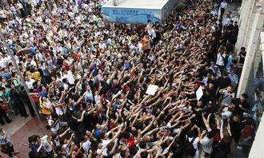
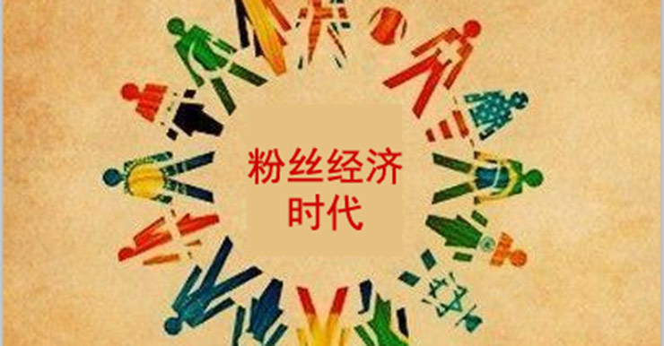
区块链文化领域应用
1. 产业链上游：创作者时代到来。
首先，区块链技术可以让“盗版”无处可逃。
其次，区块链对创作者的收益有着直接的影响。
2. 产业链中游：“小内容”迎来春天。
3.产业链下游：粉丝经济的新玩法
Notes:
1. 产业链上游：创作者时代到来
首先，区块链技术可以让“盗版”无处可逃。
以版权保护最为重要的数字音乐行业为例。音乐人或词曲创作者，将自己的作品登记在区块链网络上，就可以通过区块链的记录，实现对作品播放和使用的追踪，从而在获得收益时能更直观的看到自己的作品使用情况，也就确认了自己应得收入的具体数字。而如果没有区块链技术的帮助，创作者们没有数据，也就无法和平台方或版权管理方争得应得收益。
2 区块链在传播领域的应用更加动态一些。
在整个内容产业中，除了头部生产的“大内容”之外，还有海量的中部甚至尾部生产者制造的“小内容”。当时代主基调从“中心化”转向“去中心化”，长尾内容的价值开始凸显。
目前视频内容的传输还存在低流媒体质量、高内容传输成本的问题，就算是全球最大的视频平台YouTube也仍然面临着这样的问题。而通过利用区块链分散式数据储存的特点，就可以以分散式对等网络传播视频内容，解决这一问题。
3 粉丝经济正在经历着一个圈层化和多元化的时代，小众的内容的价值挖掘正经历着最好的时代，但价值中心化、中介剥削、虚假泛滥以及变现单一困难等问题都严重影响着正常的生态。
在粉丝经济中最重要的一环是偶像与粉丝可直接的点对点互动，但目前这个环节需要多层中间人或者是平台的流转，导致的结果是艺人内容价值和价格的双重漏斗，艺人提供的价值与粉丝交换的价值完全不对等。
而区块链技术的发展，可以让明星和粉丝之间的沟通途径有了更直接的方式；同时在这个去中心化的结构下，可以让更多的资源方多边联系在一起，打破平台之间割据的局面。
另一方面，从更长远的角度来看，如果区块链能运用到更广阔的空间，明星名誉和肖像权乃至内容被虚假盗用、侵权的行为也可以利用区块链的确权和标记得到保障。

Slide 11

区块链文化领域应用 – 音乐版权区块链（产业链上游）
文化产业痛点
区块链文化领域的用途
音乐的版权保护。
详细介绍一下音乐是如何区块链关联上的
Notes:
文化产业痛点， 复制成本低，维权成本高，举证困难等使得知识产权保护一直是行业的痛点。
有了区块链，文化产品的生产，传播，交易等记录真实透明，可信可查，问题迎刃而解。
有人说， 文化创新往往来自创作者的灵感。当下，创作者面临的一大问题就是作品版权保护。最被大众关注的就是音乐的版权保护。
详细介绍一下音乐是如何区块链关联上的
举个例子， 音乐人或词曲创作者， 将自己的作品登记在区块链网络上，就可以通过区块链的记录， 实现对作品播放和使用的追踪， 从而在获得收益时能更直观的看到自己的作品使用情况， 也就算确认了自己应得收入的具体数字。
而如果没有区块链技术的帮助， 创作者们没有数据，就是无法和平台方或版权管理放争得应得利益。
区块链在创作者直接收入上，为那些独立音乐人提供了更好的版权管理方式，也可能让越来越多的音乐人选择以不签约的独立工作室形式活动。

Slide 12
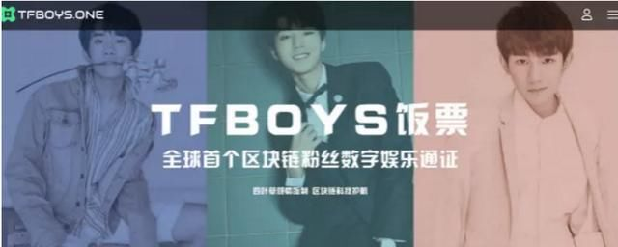
区块链文化领域应用 – 粉丝经济（产业链下游 ）
“TFBOYS饭票”的网站横空出世，发行“TFBC饭票”。
使用TFBC未来生态。
区块链对于创作者的助力。
Notes:
不过就在近日，TFboys的三小只差点儿就被“粉丝”拖下这趟水。有一家名为“TFBOYS饭票”的网站横空出世，发行“TFBC饭票”。
使用TFBC未来可实现粉丝直播、粉丝答题、线下活动、演出票务、通证互换等多元生态，通过区块链技术和粉丝社群的自发监督性共同维护粉丝和偶像的利益。
虽然TFboys急切地跟“饭票”撇清了关系，然而区块链对于创作者的助力可谓是独一无二的。
对于区块链在文化产业的探索还处在初级阶段，然而很多“敢吃螃蟹的人”已经在这一领域做出了尝试的第一步。

Slide 13

区块链文化领域应用 – 游戏
区块链游戏
如基于以太坊的以太猫
游戏道具交易
游戏道具交易生意可观
交易信任
跨游戏交易
Notes:
1 我们可以把这个CryptoKitties.co网站叫做“云养猫”网站，即可以产生区块链“云养猫”的网站。
这里本来只是一个虚拟养成猫咪的游戏网站，它的特别之处就在于可以通过一种目前很流行的区块链平台，进行交易。
一只身价不菲的“云养猫”可通过该平台用以太币购买后，再逐步养成，然后持续交配、繁殖。每个注册用户都可以通过该网站的以太坊区块链购买和养育自己的虚拟“云养猫”。
一只最便宜的“云养猫”只需要11.5美元。每一只生成的虚拟猫，毛色、斑纹、瞳孔、发型、表情、尾巴等特征都是随机的，而且每一只都有自己独一无二的专属编号——你也可以理解为一条独特的网络代码。
所以理论上来讲，两只“云养猫”就不可能同时具备一模一样的外观特征和相同的特性。
总之，你一旦购买了一只“云养猫”，它就是属于你的独一无二的“宠物”了。就是下图这个萌货, 最贵的卖了约80万元人民币
据说长这样，觉得没啥特别是不是？有钱人的世界真的不太懂呢！
2 首先，游戏道具交易是一个利润率较为可观的生意
希望通过区块链技术，解决游戏道具出售中的信任问题
打造基于区块链的跨游戏道具交易平台，为游戏开发者提供跨游戏交易的API，所有游戏中的虚拟物品实行一键出售、一键交易或一键评估。国内方面，布比区块链也推出了该业务。

Slide 14

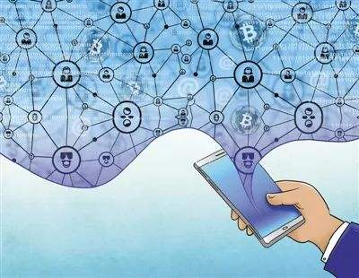
区块链在文化产业的应用趋势
在区块链应用选型方面几点建议 ：
1 ：不要为了区块链而区块链。
2 ：区块链还处于早期阶段建议。
3 ：未来几年，区块链技术将有更大的突破。
政府为何还是要明令禁止ICO？
一台创造信任的机器
一台骗取信任的机器
割韭菜的人
全球正在跑步进入“区块链经济时代”
Notes:
1 区块链不是万能的钥匙， 并不能解决所有问题，不是所有的场景和所有的需求都适合区块链来解决。 如果只是为了区块链而区块链，这种做法不一定高效。
2 区块链还处于早期阶段。传统行业的很多需求区块链不一定满足。
3 传统行业都有自己的IT系统，如果全部投入，整体区块链化，肯定要有大的调整， 到底如何与区块链进行结合， 还需要谨慎对待。
前面提过ICO，是链圈的人发明的一种融资方式
我们必须承认，区块链技术的运用的确可以解决一些长期困扰文化产业的市场痛点。但让人疑惑的是，在需求如此大的情况下，政府为何还是要明令禁止ICO？
一句话概括，区块链触动的是钱、信任和权力，这些人类赖以生存的根本性基础。它在本质上是乌托邦式的，大家遵从的是内心对大同社会的追求。《经济学人》对区块链做了一个形象的比喻：简单地说，它是“一台创造信任的机器”。
但在发展的初始阶段，它也极易变成“一台骗取信任的机器”。
有媒体直言：绝大多数声称是改变世界的区块链创业项目，其实不过是变相的骗钱把戏而已，很多区块链概念公司离实际应用还很远
在我国，虽然早在2016年区块链就被作为战略性前沿技术、颠覆性技术写入国务院发布的《国务院关于印发“十三五”国家信息化规划的通知》，各地相继出台了支持区块链发展的政策。
区块链及相关行业加速发展，全球正在跑步进入“区块链经济时代”，更多成熟应用在加速落地。

Slide 15
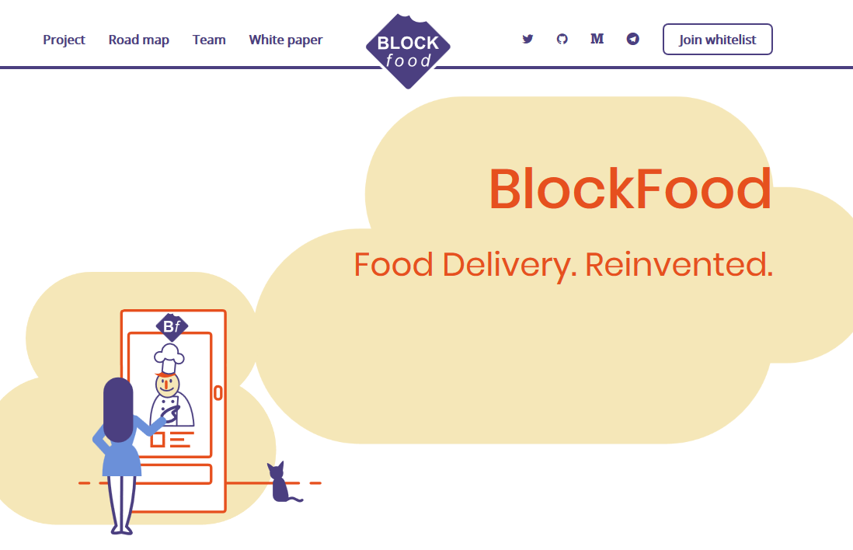
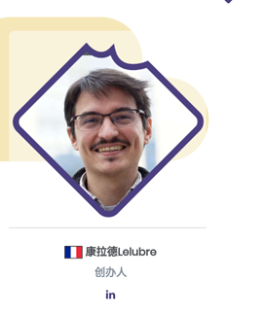
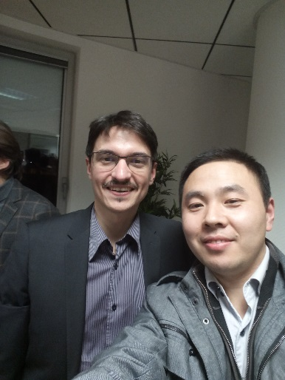
区块链可能颠覆的行业
区块链技术的基本原理
区块链与共享经济
区块链与金融证券
区块链在文化领域的应用
区块链在食品安全溯源方面的应用
区块链在慈善公益行业的应用
区块链在法律行业的应用
区块链在医疗行业的应用
区块链在能源领域的应用
区块链数字资产（积分，优惠券， 预付卡 ）的应用
Notes:
比如滴滴打车， 美团外卖
我们可以邀请到全世界在每个领域里的顶级行业专家与大家一起分享。
Blockfood 硅谷投资的法国的一家区块链食品行业的创业公司， 他们做的事情就是颠覆美团这样的外卖企业。

Slide 16

谢谢大家！

